Slide 1
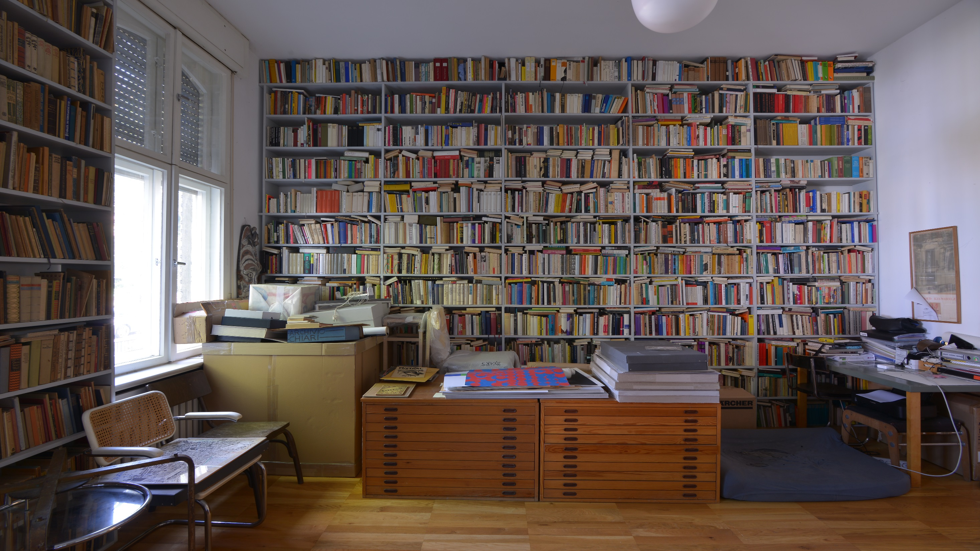
Erfassung im Archiv der Avantgarden
Das Archivmodul von robotron*Daphne
Lisa-Marie Schrewe, Archiv der Avantgarden – Staatliche Kunstsammlungen Dresden

Slide 2
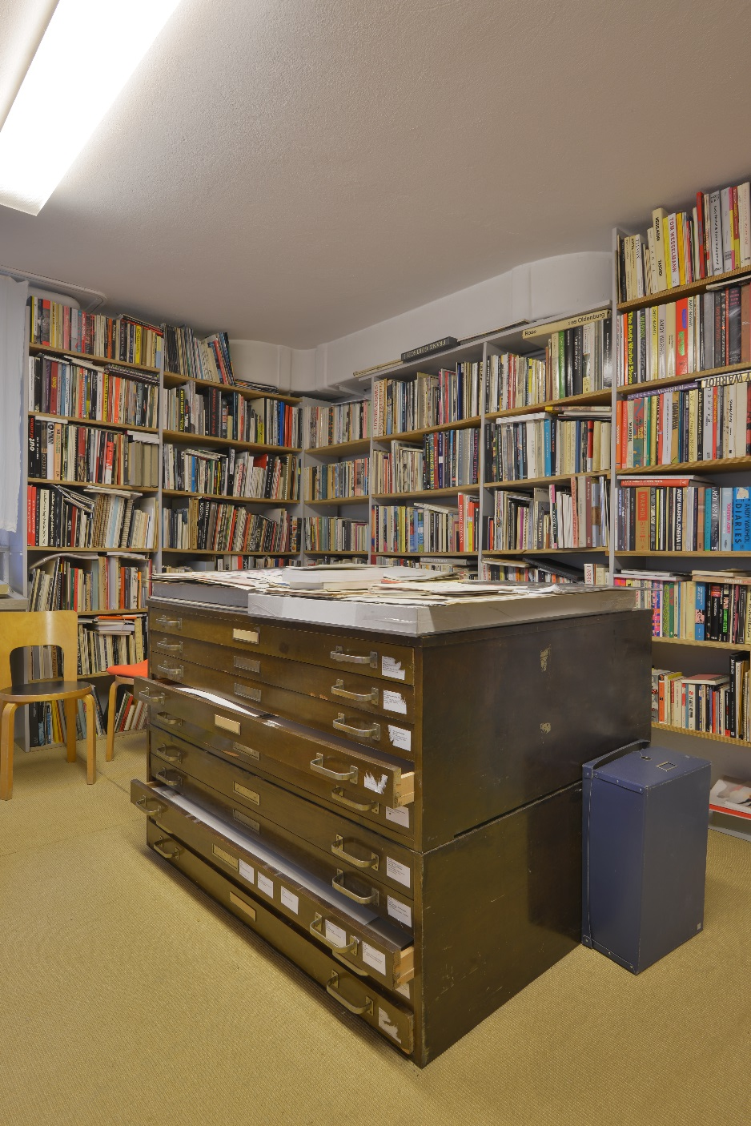
Das Archiv der Avantgarden (AdA)
ehemals private Sammlung von Egidio Marzona, Berlin
Schenkung an den Freistaat Sachsen am 6. Dezember 2016
Teil der Staatlichen Kunstsammlungen Dresden
Dokumentation künstlerischer Prozesse im 20. Jahrhundert
umfangreiche und vielseitige Bestände mit insgesamt ca. 1,5 Mio. Objekten
Kunst- und Designobjekte (Grafiken, Zeichnungen, Möbel, etc.)
Plakate
Monografien und Zeitschriften
Audiovisuelles Material
Archivalien (Briefe, Manuskripte, Entwurfsskizzen, Pläne, Kataloge, Einladungskarten, etc.)
© Luc Saalfeld

Slide 3
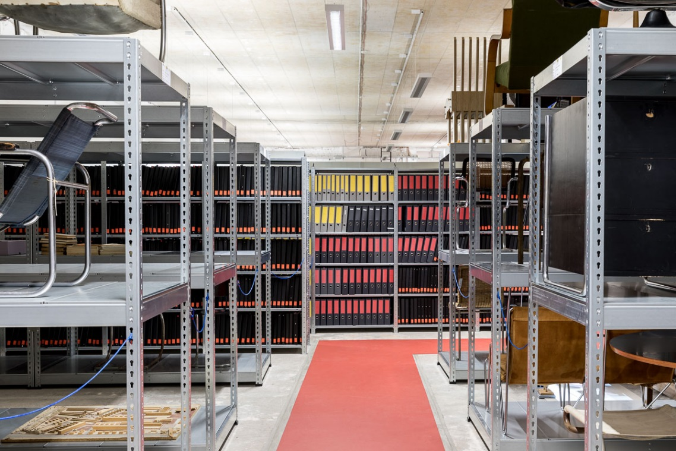
Das Archiv der Avantgarden (AdA)
Ordnungsstruktur inspiriert durch das Werk „Die Kunstismen“ (1925) von Hans Arp und El Lissitzky
Themenbereiche
Kunstströmungen und Künstlergruppen
Institutionen und andere Körperschaften (Museen, Galerien, Verlage, etc.)
Kunstgattungen
Kunst verschiedener Länder (v. a. Polen, USA, Argentinien)
(Kunst-)Politik (v. a. Sozialismus, Arbeiterbewegung)
Philosophie
© SKD, Fotos: David Pinzer

Slide 4
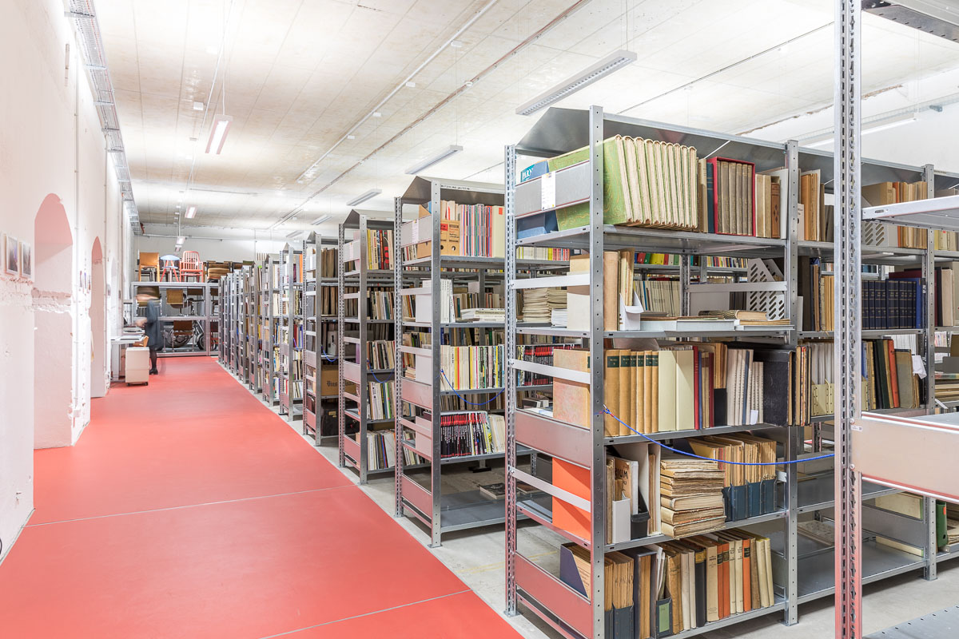
Das Archiv der Avantgarden (AdA)
große Anzahl an Vor- und Nachlässen bedeutender und einflussreicher Künstler*innen und Kunstwissenschaftler*innen wie z. B.
Hans Bolliger (Bibliothekar, Antiquar)
Francesco Conz (Sammler, Publizist)
Birgit und Wilhelm Hein (Filmregisseure)
Elisabeth Jappe (Kunstkritikerin, Kunstwissenschaftlerin)
Diethart Kerbs (Kunstpädagoge, Kultur- und Fotohistoriker)
Wieland Schmied (Kunsthistoriker, Kurator)
John Weber (Galerist)
Herta Wescher (Kunsthistorikerin, Journalistin)
© SKD, Fotos: David Pinzer

Slide 5
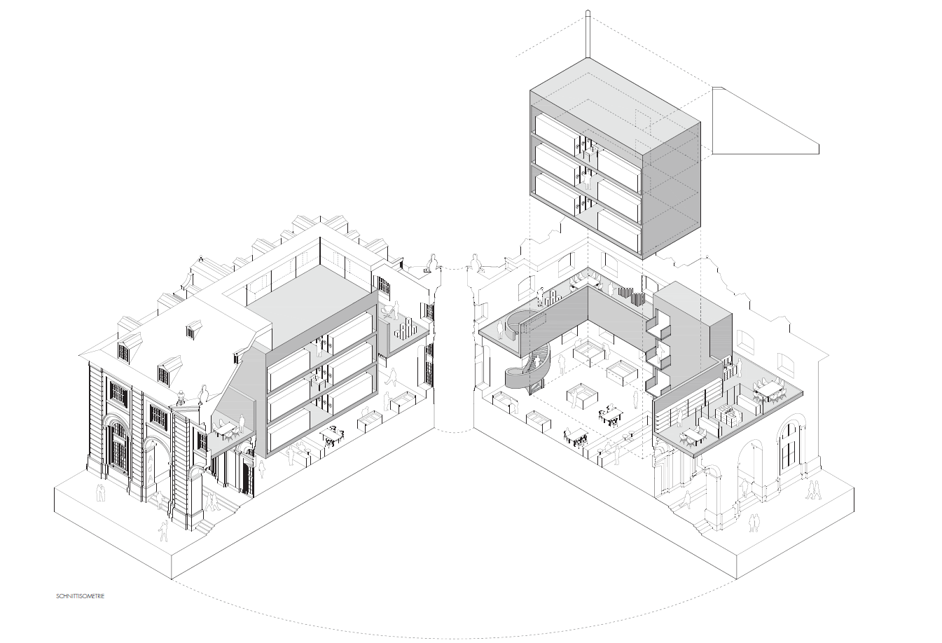
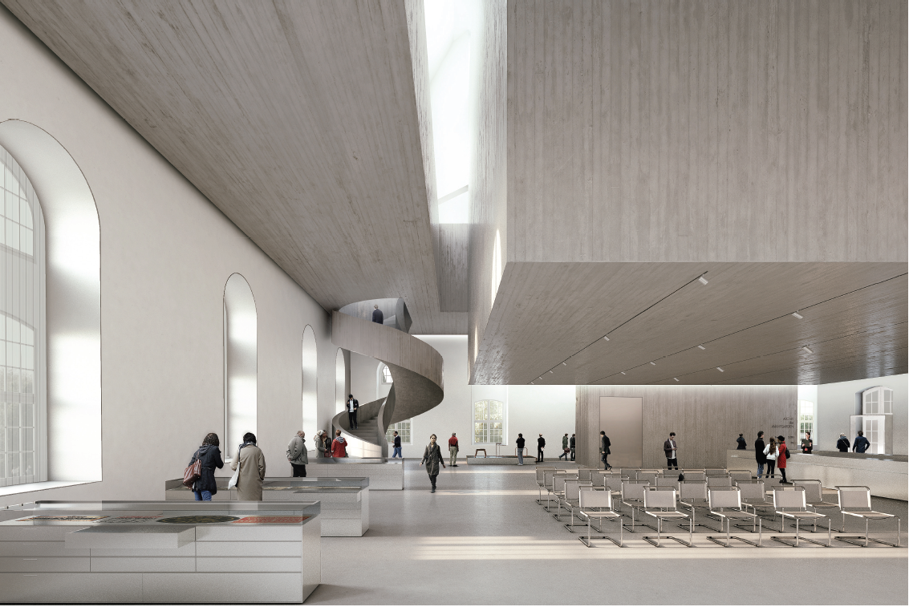
Zwischen Archiv, Bibliothek und Sammlung
Die Sammlung des AdA zusammengefasst:
interdisziplinäre Bereiche (Archiv, Bibliothek, museale Sammlung)
heterogene Objekte und Materialien (vom Tonband über die Plastik zum Notizbuch)
komplexe Querverbindungen (z. B. Teekannen mit dazugehörigen Preislisten)
Eine völlig neue Art von Institution, in der ausgestellt, geforscht und bewahrt wird.
Blockhaus
große Ausstellungsfläche
Forschungszentrum mit Fellows
offen für jegliche Besucher
Ort zum Verweilen
© Nieto Sobejano Arqitectos
Notes:
Ausstellung, Forschung, Kommunikation, Austausch, Education; definiert das Museum neu; Architektur wird auf die Sammlung abgestimmt; alle Bereiche sind übergreifend; Avantgarde ist nicht zu Ende, Prozess wird im AdA weitergeführt mit Künstlern, die die Ideen der Avantgarde neu erfinden

Slide 6
Archivalien des AdA
Archivalien wurden von Egidio Marzona in handelsüblichen Aktenordnern nach dem Prinzip der „Kunstismen“ sortiert
Zusammenstellung der Dokumente ist daher äußerst komplex
jeder Ordner bildet eine Einheit und besitzt eine innere Struktur, die erhalten bleiben muss
Anforderung bei der Erfassung: hierarchische Strukturen in der Datenbank abbilden
© SKD, Foto: David Pinzer

Slide 10
Erfahrungen mit dem Archivmodul
Erster Ansatz:
konsequente Erfassung im Archivmodul (unabhängig von der Objektart)
Ansprüche an die Erfassung versch. Objektarten zu unterschiedlich
Zweiter Ansatz:
Klassifikation in Archivalien und Objekte
Archivalien ins Archivmodul, Objekte ins Objektmodul
notwendige Beziehungen als Objektbeziehung darstellen
optimale Lösung für alle Objektarten

Slide 11
Anwendungsbereiche des Archivmoduls
Gut geeignet für:
Bestände mit klar erkennbarer Struktur und homogenem Inhalt
(z. B. Verwaltungsschriftgut, z. T. auch Nachlässe)
extrem heterogene Bestände bei gleichzeitiger Verwendung der Daphne-Objektmodule und deren Verknüpfungen
Nicht geeignet für:
extrem heterogene Bestände, die ausschließlich das Archivmodul verwenden
Notes:
Zusammensetzung: Archiv Marzona, z. T. geschlossene Nachlässe

Slide 12
Fazit:
Die ausschließliche Anwendung des Archivmoduls ist für das AdA nicht zielführend. Die Heterogenität der Bestände erfordert in den meisten Fällen eine Einzelbetrachtung und somit die zusätzliche Verwendung des Objektmoduls. Die Kombination aus beiden erfüllt diese Anforderung.

Slide 13
Herzlichen Dank für Ihre Aufmerksamkeit!
© SKD, Foto: David Pinzer
Bei Fragen stehe ich Ihnen gern jederzeit zur Verfügung.
Lisa-Marie Schrewe • Archivarin Archiv der Avantgarden • Palaisplatz 11 • 01097 Dresden • E-Mail: Lisa-Marie.Schrewe@skd.museum • Telefon: 0351/4914 8002

